Slide 1
매킨토시 펌웨어 보안 분석 자동화 기법 연구
한국항공대학교 정재헌
한국항공대학교 김경민
지도교수 : 김철기

Slide 2
펌웨어 보안 분석 자동화 방법
매킨토시 펌웨어는 EFI 기반 펌웨어
EFI 자체는 코드가 C 언어로 공개
매킨토시 펌웨어에 공개된 EFI의 C 코드를 부분적으로 매핑
함수명, 변수명 등의 심볼 정보 복원을 통해 보안 분석의 단서 확보
매킨토시 펌웨어의 버전이 증가함에 따라 변화된 코드의 식별
새로 업데이트된 펌웨어에 대해 C 코드 매핑 작업 생략 가능

Slide 3
펌웨어 보안 분석 자동화 방법
1) 매킨토시 펌웨어에 EFI 코드 매핑
BOOL EZUSB_ReadI2C_(BYTE addr, BYTE length, BYTE xdata *dat)
{
#ifndef TNG
while (I2CS & bmSTOP);
#endif
if(I2CPckt.status == I2C_IDLE)
{
I2CS |= bmSTART;
I2DAT = (addr << 1) | 0x01;
I2CPckt.length = length;
I2CPckt.dat = dat;
I2CPckt.count = 0;
I2CPckt.status = I2C_PRIME;
return(TRUE);
}
return(FALSE);
}
mov R4, RAM_7
mov DPTR, #0xE678
movx A, @DPTR
jb ACC.6, code_7CC
clr A
mov RAM_6A, A
mov RAM_6B, A
lcall code_23C1
mov A, RAM_71
jnz code_7FC
mov DPTR, #0xE678
movx A, @DPTR
orl A, #0x80
movx @DPTR, A
.
.
.
BOOL EZUSB_ReadI2C_(BYTE addr, BYTE length, BYTE xdata *dat)
{
#ifndef TNG
while (I2CS & bmSTOP);
#endif
clr A
mov RAM_6A, A
mov RAM_6B, A
lcall code_23C1
if(I2CPckt.status == I2C_IDLE)
{
I2CS |= bmSTART;
I2DAT = (addr << 1) | 0x01;
I2CPckt.length = length;
I2CPckt.dat = dat;
I2CPckt.count = 0;
I2CPckt.status = I2C_PRIME;
return(TRUE);
}
return(FALSE);
}
<a.c>
<b.s>
<c.c>

Slide 4
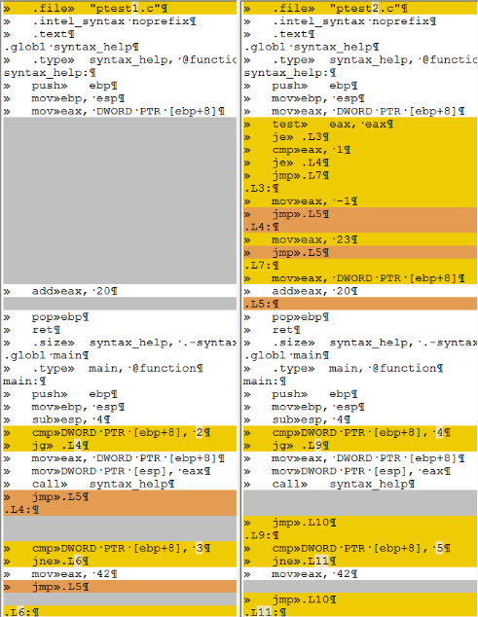
펌웨어 보안 분석 자동화 방법
2) 매킨토시 펌웨어의 버전 변화에 따른 코드 변화 식별
어셈블리 코드의 diff
일반 diff 툴은 상대주소 혹은 레지스터가 다른 똑같은 코드를 다른 것으로 인식
의미적으로 같은 코드를 같은 코드로 인식하는 기능의 구현 필요

Slide 5
EFI와 매킨토시 펌웨어 어셈블리 코드 비교 분석
매킨토시 펌웨어에 공개된 EFI의 C 코드를 부분적으로 매핑
매킨토시 펌웨어의 역어셈블 코드와 EFI를 컴파일한 코드의 유사한 패턴을 찾기 위한 비교 분석
LLVM(3.1.0) 으로 컴파일한 EFI 코드와 매킨토시 펌웨어의 유사성 발견

Slide 6
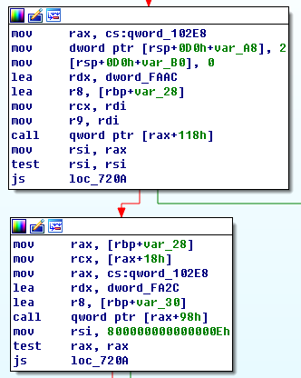
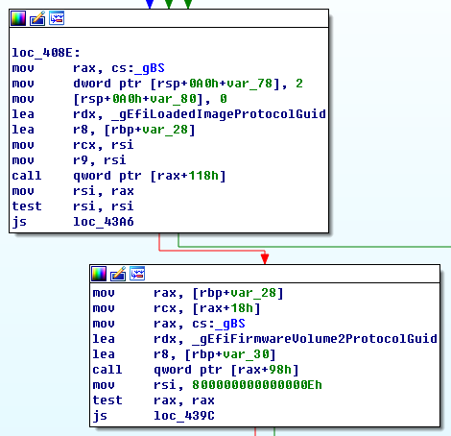
EFI와 매킨토시 펌웨어 어셈블리 코드 비교 분석
MacBook Air EFI 2.9 펌웨어 | EFI 컴파일 결과물

Slide 7
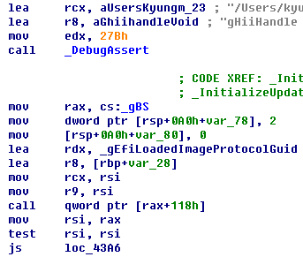
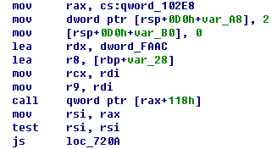
코드 블록 간 단순 패턴 매칭을 통한 유사도 분석
코드 블록 : 분기 명령어(jmp, ret)를 기준으로 나눈 블록
코드 블록 별로 opcode의 패턴만 비교(operand 무시)
MacBook Air EFI 2.9 펌웨어 | EFI 컴파일 결과물

Slide 8
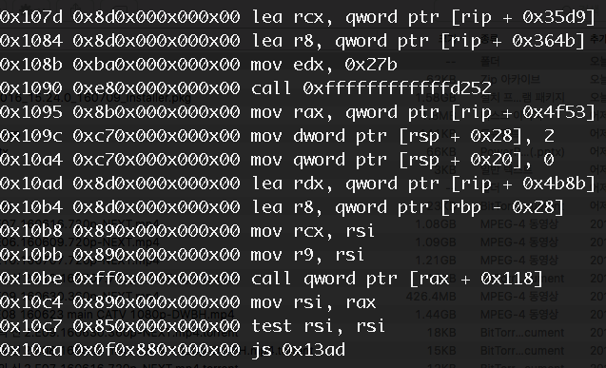
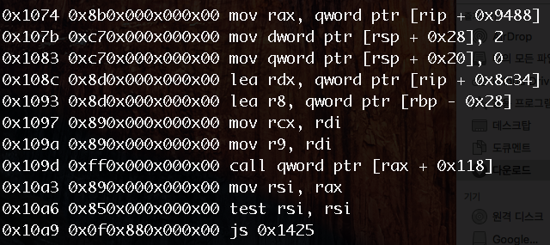
코드 블록 간 단순 패턴 매칭을 통한 유사도 분석
MacBook Air EFI 2.9 펌웨어 | EFI 컴파일 결과물

Slide 9
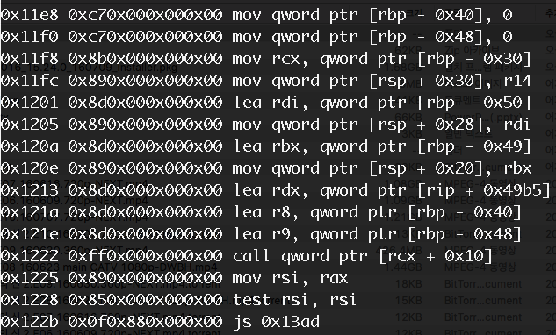
코드 블록 간 단순 패턴 매칭을 통한 유사도 분석
MacBook Air EFI 2.9 펌웨어 | EFI 컴파일 결과물

Slide 10
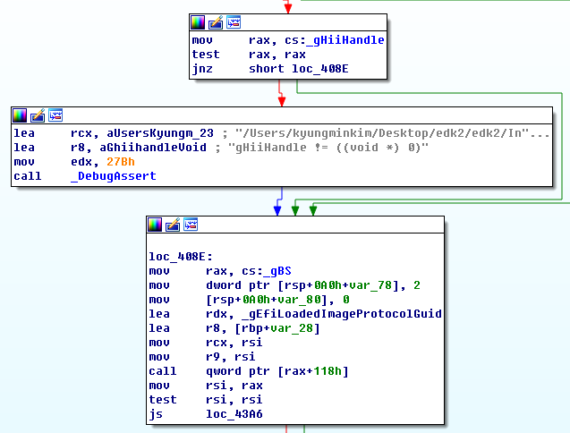
Flow Graph의 코드 블록 간 단순 패턴 매칭을 통한 유사도 분석

Slide 11
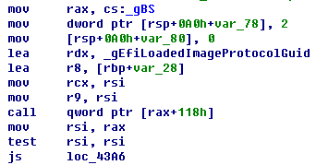
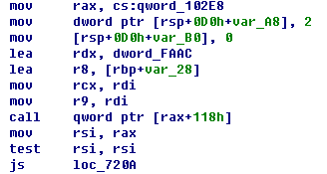
Flow Graph의 코드 블록 간 단순 패턴 매칭을 통한 유사도 분석
코드 블록 : 분기 명령어(jmp, ret) + 점프 당하는 주소를 기준으로 나눈 블록
코드 블록 별로 opcode의 패턴만 비교(operand 무시)
MacBook Air EFI 2.9 펌웨어 | EFI 컴파일 결과물

Slide 12
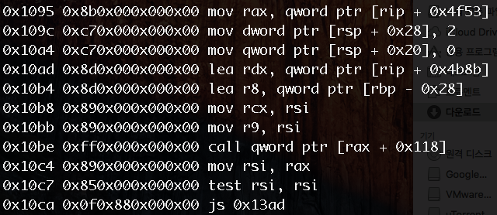
Flow Graph의 코드 블록 간 단순 패턴 매칭을 통한 유사도 분석
MacBook Air EFI 2.9 펌웨어 | EFI 컴파일 결과물

Slide 13
Flow Graph의 코드 블록 간 단순 패턴 매칭을 통한 유사도 분석
MacBook Air EFI 2.9 펌웨어 | EFI 컴파일 결과물

Slide 14
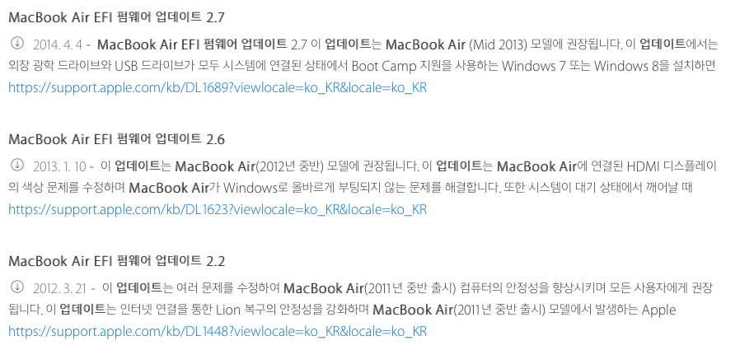
매킨토시 펌웨어 버전별 코드 변화 분석
매킨토시 펌웨어의 버전이 증가함에 따라 변화된 코드의 식별
애플 홈페이지에서 버전별 펌웨어 이미지 다운 가능

Slide 15
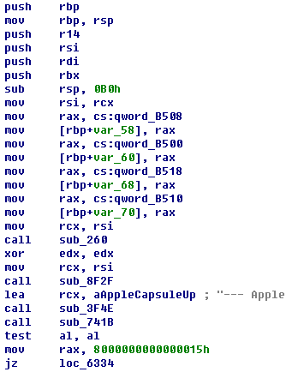
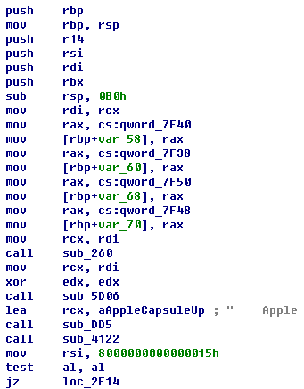
매킨토시 펌웨어 버전별 코드 변화 분석
MacBook Air EFI 2.4 | MacBook Air EFI 2.9

Slide 16
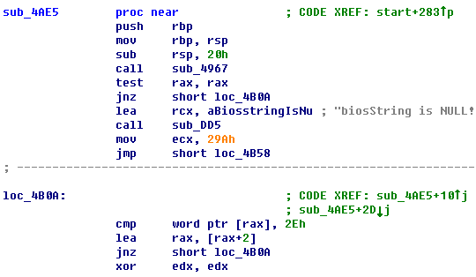
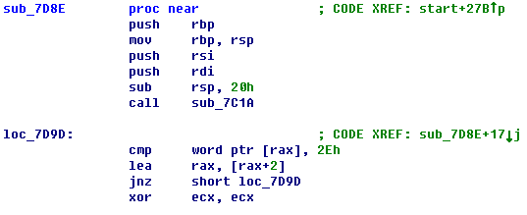
매킨토시 펌웨어 버전별 코드 변화 분석
MacBook Air EFI 2.4 | MacBook Air EFI 2.9

Slide 17
향후 연구 방향
단순 opcode의 패턴 매칭이 아닌 operand까지 포함한 패턴 매칭
패턴 매칭 알고리즘의 개선
Diff 알고리즘 이식
패턴 매칭과 더불어 코드의 의미 비교 분석
어셈블리 코드의 시맨틱 유사도 분석

Slide 18
Q & A

